Slide 1

CHÀO MỪNG CÁC EM ĐẾN VỚI TIẾT TIN HỌC LỚP 3

Slide 2



KHỞI ĐỘNG

Slide 3
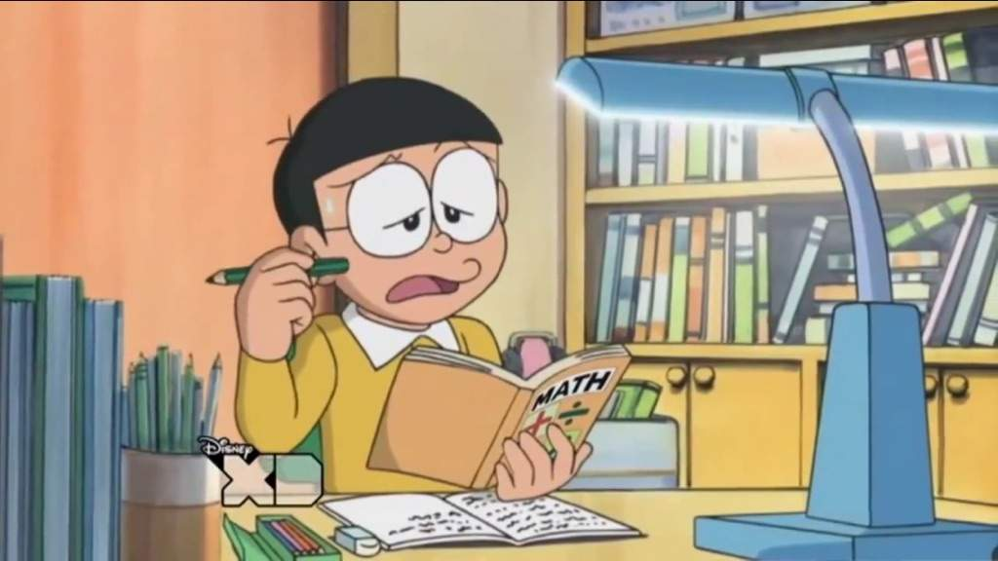

HỌC
CÙNG
NOBITA
Nobita của chúng ta đang gặp phải những câu hỏi khó, các em hãy cùng nhau giúp đỡ Nobita trả lời những câu hỏi đó nhé.

Slide 4
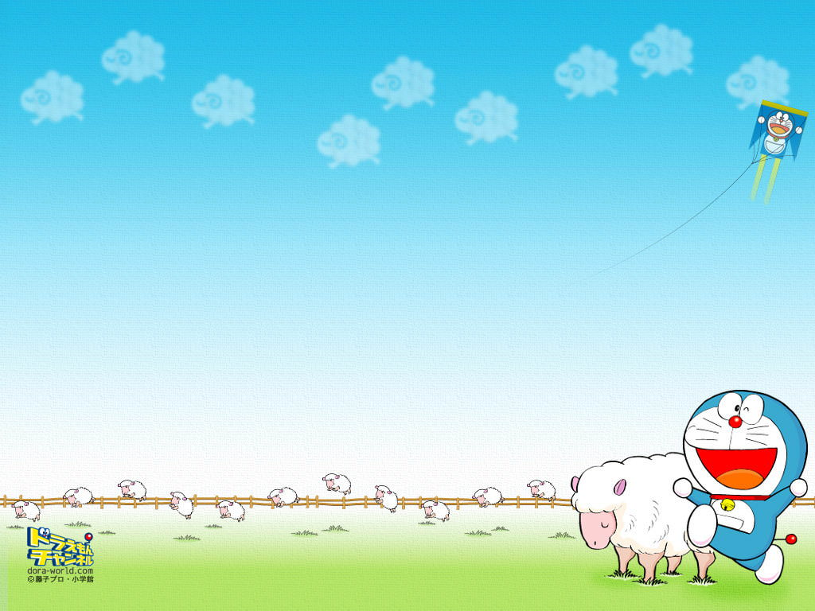
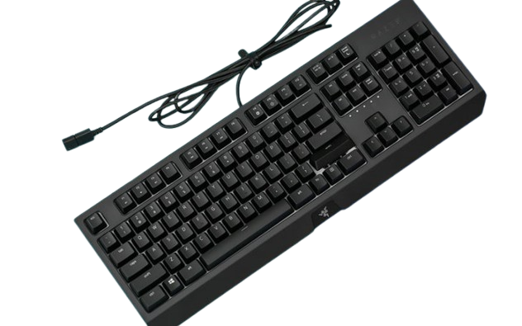
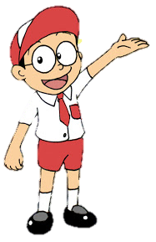
Em hãy cho biết đây là gì?
Bàn phím máy tính

Slide 5

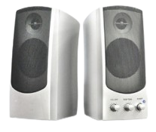

Loa máy tính có chức năng gì?
Phát ra âm thanh

Slide 6
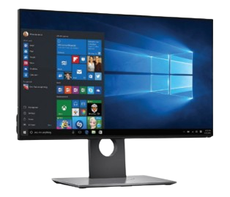

Em hãy cho biết đây là gì?
Màn hình máy tính

Slide 7
Hãy chọn đáp án đúng
Để điều khiển máy tính dễ dàng và nhanh chóng, em sử dụng?
Chuột máy tính
Loa máy tính
A. Chuột máy tính

Slide 8





Bài 6 – SỬ DỤNG CHUỘT MÁY TÍNH
MÁY TÍNH VÀ EM

Slide 9




KHÁM PHÁ
1
Chuột máy tính
Em hãy quan sát hình 6.1(SGK-16) và cho biết vị trí các nút của chuột máy tính?
Chuột máy tính

Slide 10
KHÁM PHÁ
1
Chuột máy tính
Nút phải
Nút trái
Nút cuộn

Slide 11
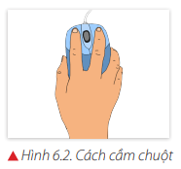
KHÁM PHÁ
2
Cách cầm chuột
Cách cầm chuột
Tay phải cầm chuột. Cổ tay để thẳng với bàn tay. Ngón trỏ đặt lên nút trái chuột. Ngón giữa đặt lên nút phải chuột. Các ngón còn lại giữ chuột.
Em hãy quan sát hình 6.2 và đọc nội dung mục 2 (trang 16-SGK) chỉ ra cách cầm chuột

Slide 12

KHÁM PHÁ
3
Thao tác với chuột
Đọc mục 3 (trang17-SGK) và nêu các thao tác sử dụng chuột?

Slide 13
KHÁM PHÁ
3
Thao tác với chuột
Di chuyển chuột
Nháy chuột
Nháy đúp chuột
Kéo thả chuột
Nháy nút phải chuột
Xoay nút cuộn

Slide 14
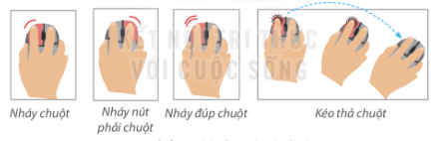
KHÁM PHÁ
3
Thao tác với chuột

Slide 15
KHÁM PHÁ
Xoay nút cuộn: Dùng ngón tay trỏ xoay nút cuộn.
Di chuyển chuột: Di chuyển chuột trên mặt phẳng từ vị trí này đến vị trí khác.
Thao tác với chuột
Nháy nút phải chuột: Nhấn nút phải chuột rồi thả ngón tay.
Nháy chuột: Nhấn nút trái chuột rồi thả ngón tay.
Kéo thả chuột: Nhấn và giữ nút trái chuột, di chuyển con trỏ chuột đến vị trí cần đến rồi thả ngón tay.
Nháy đúp chuột: Nhấn nhanh hai lần liên tiếp nút trái chuột rồi thả ngón tay.

Slide 16
KHÁM PHÁ
3
Thao tác với chuột
Theo em thao tác nháy chuột và nháy đúp chuột giống và khác nhau ở điểm nào?
Giống nhau: đều nhấn nút trái chuột
Khác nhau:
Nháy chuột | Nháy đúp chuột
Nhấn nút trái chuột rồi thả ngón tay | Nhấn nhanh hai lần liên tiếp nút trái chuột rồi thả ngón tay

Slide 17


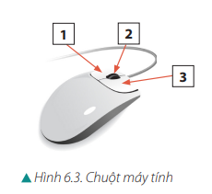
LUYỆN TẬP
Em hãy cùng bạn quan sát hình 6.3 và cho biết tên từng nút được đánh số 1, 2, 3.
Nút trái
Nút cuộn
Nút phải

Slide 18
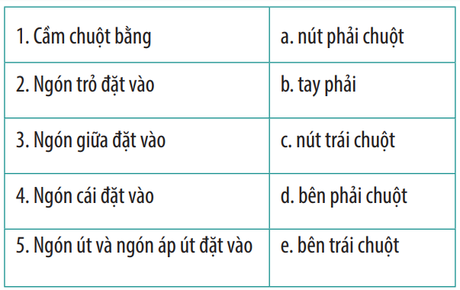
Phiếu bài tập
Chỉ ra các cặp tương ứng giữa các mục ở cột trái và các mục ở cột phải
1-b
2-c
3-a
4-e
5-d

Slide 19
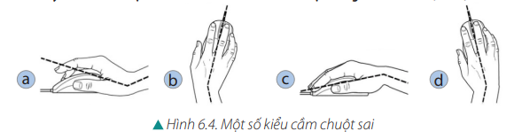
LUYỆN TẬP
Em hãy quan sát và cho biết lỗi sai khi cầm chuột trong các hình 6.4a, 6.4b, 6.4c và 6.4d.

Slide 20





Hộp quà bí mật
Các em hãy trả lời các câu hỏi. Với mỗi câu trả lời đúng, học sinh được chọn ngẫu nhiên một hộp quà.

Slide 21

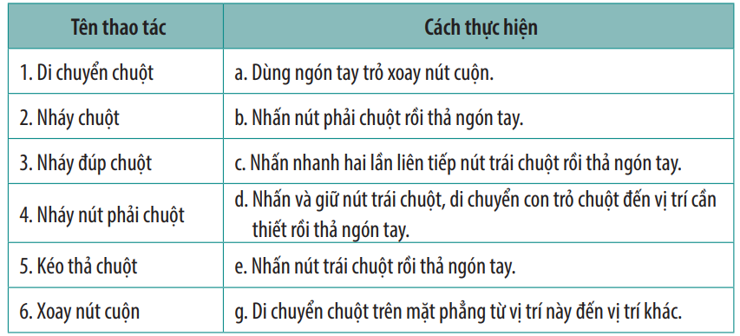
VẬN DỤNG
Ghép Tên thao tác với Cách thực hiện tương ứng trong bảng dưới đây.

Slide 22





Slide 23
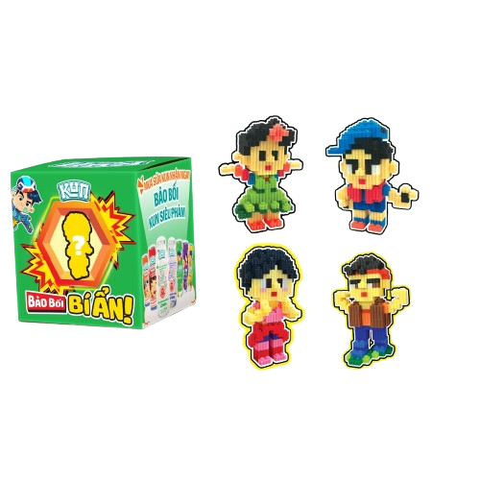




Slide 24


Slide 25


Slide 26
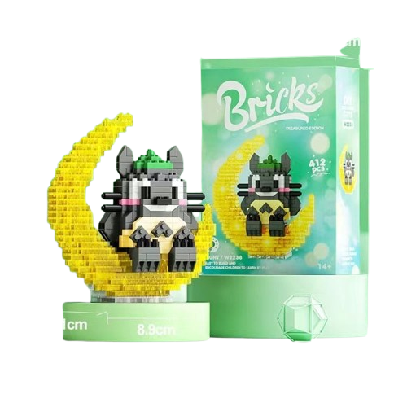

Slide 27
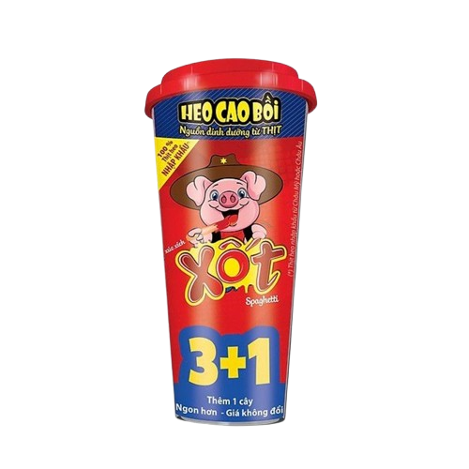

Slide 28
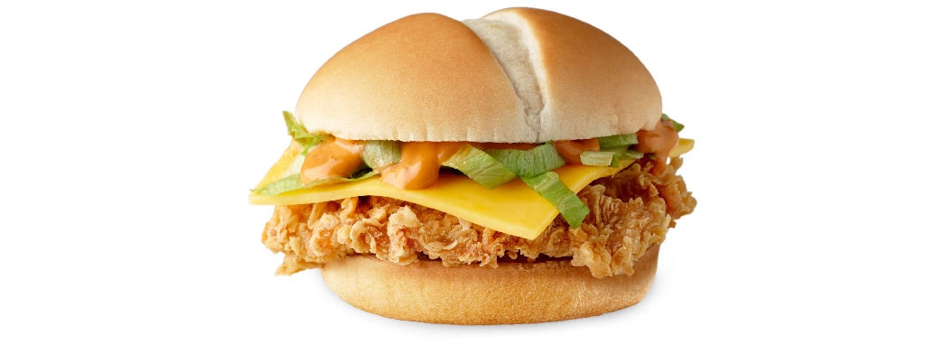

Slide 29
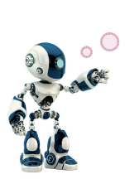
CỦNG CỐ
Các thao tác: di chuyển chuột, nháy chuột, nháy đúp chuột, nháy nút phải chuột, kéo thả chuột, xoay nút cuộn giúp em điều khiển máy tính dễ dàng.

